Slide 1

8.1 插入排序
8.2 交换排序
8.3 选择排序
8.4 归并排序
8.5 基数排序
1

Slide 2
概述
设有记录序列：{ R1, R2, ……, Rn } ;
其相应的关键字序列为：{ K1, K2 , ……, Kn };
若存在一种确定的关系：
Ki1 ≤ Ki2 ≤ … ≤ Kin ；
则将记录序列 { R1, R2, ……. , Rn } 排成按该关键字有序的序列：
{ Ri1, Ri2, …… , Rin }的操作，称之为排序。

Slide 3
内部排序：全部记录都可以同时调入内存进行的排序。
外部排序：文件中的记录太大，无法全部将其同时调入内存进行的排序。
稳定的排序方法：若记录序列中的任意两个记录 Rx、Ry 的关键字 Kx = Ky ；如果在排序之前和排序之后，它们的相对位置保持不变，则这种排序方法是稳定的，否则称为不稳定的排序方法
简单的排序方法： T(n)=O(n²)
先进的排序方法： T(n)=O(nlog₂n)

Slide 4
顺序表的存储结构：
#define MAXSIZE …… //定义一个常数
typedef struct {
KeyType key：； //关键字成员
… ； //其它成员
} RecordType
typedef struct{
RecordType r[MAXSIZE+1]；//r[0]号单元不存记录
int length； // 顺序表的长度
} SqList；

Slide 5

8.1.1 直接插入排序
在数组{r[1]，r[2]，… ，r[n] } 中从第二个元素起，将其依次插入到前面已排好序的序列中。
设立监视哨：r[i]⇒r[0]
r[0]
r[1] r[2]… r[j] r[j+1] … r[i-1] r[i] …
小 大
j从i-1开始，一边比较，一边移位。

Slide 6
例： 关键字序列（8，3，2，5，9，1，6)
r= { r[0] r[1] r[2] r[3] r[4] r[5] r[6] r[7] }
i=1
[ 8 ] 3 2 5 9 1 6
i=2
3
[ 3 8 ] 2 5 9 1 6
i=3
2
[ 2 3 8 ] 5 9 1 6
i=4
5
[ 2 3 5 8 ] 9 1 6
i=5
9
[ 2 3 5 8 9 ] 1 6
i=6
1
[ 1 2 3 5 8 9 ] 6
i=7
6
[ 1 2 3 5 6 8 9]

Slide 7
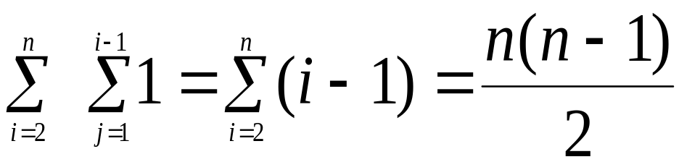
算法
void straightsort1(SqList &L){
//设立监视哨：r[i]⇒r[0]，在查找的过程中同时后移记录
for(i=2；i≤L.length；i++){
L.r[0]=L.r[i]； j=i-1； x = L.r[0].key；
while(x<L.r[j].key){
L.r[j+1]=L.r[j]； j-- ；}
L.r[j+1]= L.r[0]；
}
}//straightsort
时间分析：T=

Slide 8
性能分析：
(1) 时间：
总时间包括：关键字的比较和记录的移动。
最好情况：O(n)； 最坏情况：O(n²)
平均时间： T(n)=O(n²)
(2) 空间：
一个记录空间。S(n)=O(1)；
(3) 稳定性： 稳定的排序方法。
当记录“基本有序”或n不太大时，该方法为最佳方法

Slide 9
8.1.2 折半(二分)插入排序
与直接插入排序的区别：
在查找位置时使用折半查找。
例: 在有序集(13,42,46,55,94) 中插入17和46
插入17
13 42 46 55 94
1 2 3 4 5 6 7 8 9
low
mid
high
mid
high
high
low
mid
13 17 42 46 55 94
1 2 3 4 5 6 7 8 9

Slide 10
插入46
13 17 42 46 55 94
1 2 3 4 5 6 7 8 9
low
mid
low
mid
high
low
high
mid
13 17 42 46 46 55 94
1 2 3 4 5 6 7 8 9

Slide 11
void binsort(SqList &L){
for(i=2；i≤L.length；i++)
{ L.r[0]=L.r[i]； low=1； high=i-1；
while(low ≤ high){ //以下折半查找确定插入位置high+1
mid=(low + high)/2；
if(L.r[0].key<L.r[mid].key) high=mid-1；
else low = mid+1； }；
for(k=i-1；k≥high+1；k--) L.r[k+1]=L.r[k]；
L.r[high+1]=L.r[0]；
} //end_for
} //binsort

Slide 12
性能分析：
(1)时间：减少了与关键字比较的次数，记录移动次数不变。
最好情况： 只需比较，不需移动。
比较次数：O(nlog₂n)
最坏情况：O(n²)；
平均时间： T(n)=O(n²)
(2)空间：
一个记录空间。S(n)=O(1)；
(3)稳定性： 稳定的排序方法。

Slide 13
8.1.3 希尔(Shell)排序
又称“缩小增量”排序
基本思想：先取一个正整数d1<n，把所有相隔d1的记录放一组，组内进行直接插入排序；然后取d2<d1，重复上述分组和排序操作；直至di=1，即所有记录放进一个组中进行一趟直接插入排序为止。
子序列的构成不是简单的“逐段分割”，而是将相隔某个增量的记录组成一个子序列
希尔排序可提高排序速度
分组后n值减小，T(n)=O(n²), 总体上看减小了
关键字较小的记录跳跃式前移，在进行最后一趟增量为1的插入排序时，序列已基本有序
增量序列取法
尚没有一个最后的定论
最后一个增量值必须为1
具体做法：取 d₁ = ⎣n/2⎦
当 d_{i-1}>=5时，d_{i}= ⎣(d_{i-1}+1)/2⎦
否则：d_{i} = ⎣(d_{i-1}+1)/3⎦

Slide 14
例1：当n=10时， d1=5， d2=3， d3=1。
例2：n=27时，d1=13， d2=7，d3=4，d4=1。
例：初始关键字如下：n=11， d1=5，d2=3，d3=1
49 38 65 97 76 13 27 49 55 04 10
10 27 49 55 04 13 38 65 97 76 49
10 04 13 38 27 49 55 49 97 76 65
04 10 13 27 38 49 49 55 65 76 97

Slide 15
在每一趟shell排序中，可对相距为d[k]的d[k]组子序列分别进行直接插入排序。
设增量为step， 则step个子序列分别是：
(1) r[1]， r[step+1]， r[2step+1]， …
(2) r[2]， r[step+2]， r[2step+2]， …
……
(step) r[step]， r[2step]， r[3step]， …
j
j
i
j
i
j
j
i
i
j
i

Slide 16
增量序列：int d[]={5，3，1};
1 2 3 4 5 6 7 8 9 10
例
13
27
48
55
4
49
38
65
97
76
49 38 65 97 76 13 27 48 55 4
j
j
j
j
j
i
i
i
i
i
1 2 3 4 5 6 7 8 9 10
一趟排序：
4
38
27
55
13 27 48 55 4 49 38 65 97 76
j
j
i
i
j
j
j
j
j
j
i
i
i
i
i
i
1 2 3 4 5 6 7 8 9 10
二趟排序：
13 4 48 38 27 49 55 65 97 76

Slide 17
void shellpass(SqList &L，int step){
//将L.r[1..n]按间距step分组进行一趟shell排序
for(i=step+1;i≤L.length;i++) //从每组第二个元起处理
{ temp=L.r[i]； j=i-step；
while(j≥1 && temp.key<L.r[j].key)
{ L.r[j+step]=L.r[j]； //元素右移
j=j-step }； //考虑前一个位置
L.r[ j+step]=temp； //r[i]放在合适的位置
}
} //shellpass

Slide 18
用 数组d[1 .. t]存增量序列
n>d[1]>d[2]> … >d[t]=1
每一趟shell排序已用函数shellpass实现，共需要t 趟，其中第i趟的增量为d[i]。
void shellsort (SqList &L，int d[t]){
for(k=0；k<t；k++)
shellpass(r，d[k])
} //shellsort

Slide 19

8.2.1 冒泡排序
基本思想：有n个记录存在数组r[1 .. n]中，将相邻元素的关键字进行比较交换，必要时两元素交换。
即：若r[i].key>r[i+1].key，则r[i] r[i+1]， (i=1…n-1)
一趟起泡后，最大的元素就落在最底部。
第二趟起泡排序的范围是r[1 .. n-1]；……
直到没有任何交换；最多需要n-1趟冒泡排序

Slide 20
例: 关键字序列 (37, 18, 64, 14, 96, 48, 96, 42)
48，96
[ 37，18，64，14，96，48，96，42 ]
18，37
14，64
42，96
第1趟结果 [18，37，14，64，48，96，42 ] 96
14，37
48，64
42，96
第2趟结果 [18，14，37，48，42，64 ] 96 96
14，18
42，48
第3趟结果 [14，18，37，42，48 ] 64 96 96
无交换，完成。
第4趟结果 14，18，37，42，48 64 96 96

Slide 21
void bubblesort(SqList &L){
//设一个标志flag，当本趟有交换则flag置为1，否则为0 。
i=1； //初始化，i为趟数
while(i<L.length){
flag=0； //每趟开始
for(j=1；j≤L.length-i；j++)
if（L.r[j].key>L.r[j+1].key）{
L.r[j] L.r[j+1]； flag=1；}
if (flag) i++ ； //如果有交换，进行下一趟
else break；}
} //bubblesort

Slide 22
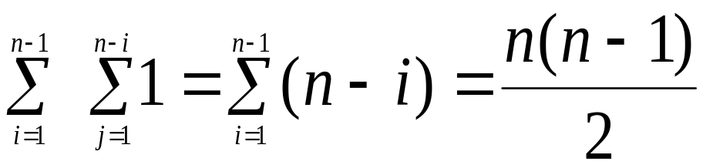
性能分析：
(1) 时间：
最好情况：初始序列已经有序，只需一趟冒泡排序，不交换任何元素。T= O(n)
最坏情况：初始序列与目标序列的顺序相反。 T=O(n²)
平均情况
T=O(n²)
(2) 空间：
一个记录空间。S(n)=O(1)；
(3) 稳定性： 稳定的排序方法。

Slide 23
8.2.2 快速排序
基本思想：
在待排序列中选一个关键字，按某一规律进行多次比较交换后，它移到某一位置，此元素将记录分割成独立的两部分，它左边的关键字都小于或等于它，右边的关键字都大于或等于它。之后对这两部分分别进行快速排序

Slide 24
s t
x
s k t
k-1 k+1
s k-1 k k+1 t

Slide 25
i
j
例： 70 73 70 23 93 18 11 68
i
第一次交换 68 73 70 23 93 18 11 70
j
第二次交换 68 70 70 23 93 18 11 73
i
i
i
第三次交换 68 11 70 23 93 18 70 73
j
第四次交换 68 11 70 23 70 18 93 73
i
第五次交换 68 11 70 23 18 70 93 73
完成一趟排序 [68 11 70 23 18] 70 [ 93 73]

Slide 26
i
j
i
j
完成一趟排序 [ 68 11 70 23 18] 70 [ 93 73]
i
i
i
第1次交换： [ 18 11 70 23 68 ]
73 93
j
第2次交换： [ 18 11 68 23 70 ]
[73] 93
i
第3次交换： [ 18 11 23 68 70 ]
完成两趟排序：[ 18 11 23] 68 [ 70 ]
i
j
j
第1次交换 ： 18 11 23
i
第2次交换 ： 11 18 23
完成三趟排序：[11] 18 [23]

Slide 27
快速排序 (分两步)：
(1) 求划分元素的位置。
(2) 分别对两个子序列进行快速排序。
void qksort(SqList &L，int s，int t){
if (s<t){
k=partition(L，s，t)；//求划分元素的位置
qksort(L，s，k-1)；
qksort(L，k+1，t)
}
} //qksort

Slide 28
int partition(SqList &L，int s，int t){
//对L.r[s…t]中的记录进行一趟快速排序，返回k的值，当u<k时，L.r[u].key ≤ L.r[k].key，当k<v时，L.r[k].key ≤ L.r[v].key
i=s； j=t；
while(i<j){
while (i<j && L.r[i].key≤L.r[j].key) j--；
L.r[i]⇔ L.r[j]；
while (i<j && L.r[i].key≤ L.r[j].key) i++；
L.r[i] ⇔ L.r[j]； }
return i；
} // partition

Slide 29
性能分析：
(1) 时间：
最坏情况：初始序列已经有序或基本有序，则划分不能将序列划分成两个子序列。T=O(n²)
最好情况：初始序列分布比较均匀，划分将序列划分成长度近似相等的两个子序列。T =O(nlog₂n)
例：4 1 3 2 6 5 7
平均情况： O(nlog₂n)
(2) 空间：
最好情况：S(n)=O(log₂n)
最坏情况：S(n)=O(n)
(3) 稳定性： 方法不稳定。

Slide 30

第i趟：在n-i+1(i=1，2，…n-1)个记录中选择值最小的记录作为有序序列的第i个记录。
8.3.1 直接选择排序
第1趟：在r[1..n]中进行n-1次比较，选择最小的r[k]，让r[k] ⇔ r[1]；
……
第i趟：在r[i..n]中进行n-i次比较，选择最小的r[k]，让r[k] ⇔ r[i]；
……
第n-1趟：在r[n-1..n]中进行1次比较，选择最小的r[k]，让r[k] ⇔ r[n-1]；

Slide 31
例：数组：（37，18，64，14，96，48，42）
当i=1时 : [37，18，64，14，96，48，42](i=1，k=4)
第1 趟结果 14 [18，64，37，96，48，42](i=2，k=2)
第2趟结果 14 18 [64，37，96，48，42](i=3,k=4)
第3趟结果 14 18 37 [64，96，48，42] (i=4，k=7)
第4趟结果 14 18 37 42 [96，48，64](i=5，k=6)
第5趟结果 14 18 37 42 48 [96，64](i=6，k=7)
第6趟结果 14 18 37 42 48 64 [96]

Slide 32
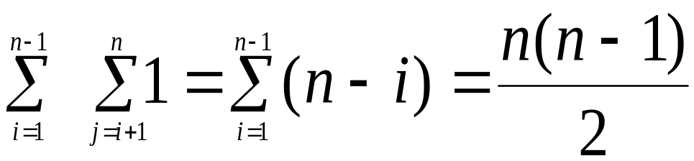
void selectsort(SqList &L){
for(i=1；i≤L.length；i++)
{ k=i；
for(j=i+1；j≤L.length；j++)
if(L.r[j].key<L.r[k].key) k=j；
if(k≠i) L.r[k]⇔ L.r[i]
}
} //selectsort
时间：

Slide 33
性能分析：
(1) 时间：
该算法不受初始序列特征的影响。
T(n)= O(n²)
(2) 空间：
一个记录空间：S(n)= O(1）
(3) 稳定性：
不稳定的排序方法。例：（6，6，4）

Slide 34
8.3.2 堆排序
堆：n个元素的序列{k₁，k₂，…，k_{n}}，当且仅当满足以下关系时，称之为堆。
k_{i} ≤k_{2i} k_{i} ≥k_{2i}
k_{i} ≤k_{2i +1} k_{i} ≥k_{2i +1}
或
i=1，2，… ，⎣n/2⎦
{96，83，27，38，11，09}
小根堆
大根堆
若将此序列看成是完全二叉树的按层次遍历的序列，则完全二叉树中所有非终端结点的值均不大于(或不小于)其左右孩子的值。
i
2i
2i+1

Slide 35
例：序列{96，83，27，38，11，09}
对应的完全二叉树为：
96
83
27
38
11
09
大根堆

Slide 36
例：序列{12，36，24，85，47，30，53，91}
对应的完全二叉树为：
12
36
24
85
47
30
53
91
小根堆

Slide 37
堆排序：
输出堆顶的最小值之后，使得剩余的n-1个元素的序列重又建成一个堆，则得到次小值，…，如此反复执行，便得到有序序列。
实现堆排序需解决两个问题：
(1) 如何由一个无序序列建成一个堆？
(2) 如何在输出堆顶元素之后，调整剩余元素成为一个新的堆？

Slide 38
堆排序：
已知一个堆，将堆顶元素与堆中最后一个元素交换，之后只需调整根结点即可。
91
12
36
24
85
47
30
53
91
12

Slide 39
i
24
91
91
t
j
i
j
36
30
24
85
47
91
53
30
j
i
12
筛选：自堆顶到叶子的调整过程。
假设 r[k+1 .. m]中各元素已满足堆的性质，
编写筛选算法 sift 调整r[k]， 使整个序列
r[k .. m]中各元素满足堆的性质。

Slide 40
void sift(SqList &L，int k，int m){
// L.r[k.. m]是以L.r[k]为根的完全二叉树 ，以L.r[2k]和//L.r[2k+1]为根的完全二叉树满足堆的性质，调整L.r[k]， 使整//个序列L.r[k .. m]中各元素满足堆的性质。
i=k； j=2*i； t=L.r[k]；
while (j≤m)
{ if(j<m && L.r[j+1].key <L.r[j].key) j++；
// 在i的左右孩子中选小的为j
if(t.key≤L.r[j].key) break；
else { L.r[i]=L.r[j]；i=j；j=2*i；}
}；
L.r[i]=t；
}
最坏时间： ⎣log₂n⎦ +1-1= ⎣log₂(m-k+1)⎦

Slide 41
初始建堆：
从一个无序序列建堆的过程就是一个反复“筛选”的过程。
将 n 个元素的序列看成是一个完全二叉树，则最后一个非叶子结点是第⎣n/2⎦个元素。
从第⎣n/2⎦个元素开始筛选，一直筛选到第1个元素，就建立了堆。

Slide 42
例：已知序列
{ 49，38，65，97，76，13，27，49}，
将此序列初始建堆。
从 i=4开始：
i=3时，调整
i=2不用调整
49
i=1时，调整
13
38
27
65
13
49
49
97
76
65
13
27
49
97
49

Slide 43
堆排序如下：
97
97
27
13
38
49
27
38
27
49
76
65
49
97
49
76
65
49
13
97
38
97
筛选后
49
49
38
49
97
76
65
27
49
76
65
27
13
13

Slide 44
65
49
49
49
65
49
筛选后
97
76
38
27
97
76
38
27
13
13
76
49
65
49
65
76
筛选后
97
49
38
27
97
49
38
27
13
13

Slide 45
97
65
65
76
97
76
筛选后
49
49
38
27
49
49
38
27
13
13
76
97
97
65
76
65
49
49
38
27
49
49
38
27
13
13

Slide 46
void heapsort(SqList &L){
//对L.r[1..L.length]进行堆排序，使L.r[1..L.length]按关键字从大到小有序
for(i=L.length/2；i≥1；i--)
sift(L.r，i，L.length)； //以r[i]为根初始建队
for(i=L.length；i≥2；i--) {
L.r[i]⇔ L.r[1]；
sift(L.r，1，i-1)；//调整r[1]，使r[1..i-1]是堆
}；
} //heapsort

Slide 47
性能分析：
(1) 时间：
最坏情况：
n
/
2
log
(
n
−
i
+
1
)
+
n
log
(
i
−
1)
T=
∑
∑
2
2
i
=
1
i
=
2
≤(n*log₂n)/2 +n*log₂n=(3*n*log₂n)/2
平均时间： T(n)=O(n*log₂n)
(2) 空间： 一个记录空间。 S(n)=O(1)；
(3) 稳定性： 不稳定的排序方法。
适合大量记录的排序。

Slide 48

8.3.3 树形选择排序
冠军
A
A
A
A
A
B
A
A
A
A
C
B
A
G
A
A
A
A
A
A
A
E
C
D
B
F
A
A
G
H
(a) 8
个队决出冠军的情形（共
7
场比赛）

Slide 49
亚军
A
B
A
C
A
B
A
E
A
C
A
B
A
G
A
A
A
A
A
A
*
E
C
D
B
F
A
A
G
H
(b)
决出亚军的情形（共
2
场比赛）

Slide 50
季军
A
C
A
C
A
F
A
E
A
C
A
F
A
G
A
A
A
A
A
A
*
E
C
D
*
F
A
A
G
H
(b)
决出亚军的情形（共
2
场比赛）

Slide 51
树形选择排序（又称锦标赛排序）
按照锦标赛的思想进行选择排序的方法。首先对n个记录的排序码进行两两比较，然后在其中⎡n/2⎤ 个较小者之间再进行两两比较，如此重复，直到选出最小排序码为止。

Slide 52


例，给定排序码头 50，37，66，98，75，12，26，49，树形选择排序过程如下：
12
3
7
12
37
6
6
12
26
50
37
6
6
98
75
12
26
49
缺点：辅助存储空间较多，最大值比较次数多余

Slide 53

归并：
将两个或两个以上的有序表合并成一个有序表二路归并：
将两个有序表合并成一个有序表。
多路归并：
将两个以上的有序表合并成一个有序表。
二路归并排序：
设初始序列含有n个记录，归并排序把此序列看成是由n个只包含一个记录的有序表组成，然后进行两两归并，最后形成包含n个记录的有序表。

Slide 54
例：已知关键字序列：
46，55，13，42，94，05，17，70，60
归并排序过程如下：
初始状态：[46][55][13][42][94][05][17][70][60]
第一趟：[46 55][13 42][05 94][17 70][60]
第二趟：[13 42 46 55][05 17 70 94][60]
第三趟：[05 13 17 42 46 55 70 94][60]
第四趟：[05 13 17 42 46 55 60 70 94 ]

Slide 55
算法：
假设n个记录的序列放在数组r[1..n]中，设 L为归并段（子表）的长度，在一趟归并中要进行两两归并，分别使长度为 L 的两两相邻的子表归并为一个有序的子表。
开始时取 L=1；第一趟归并排序后，L=L*2；再进行下一趟归并，… ，直到排序结束。
子表的长度L分别：
1，2，4，8，…，2^{i-1}…

Slide 56
算法1:两个相邻的有序表归并成一个有序表
merge(r，r1，s，m，n)
已知： r[s..m]和 r[m+1..n]分别按关键字有序，本算法将其归并为一个有序序列，归并后的结果存放在数组 r1[s..n] 中。
设变量 i， j分别指向两个归并段的开始位置，
r[s .. m] r[m+1 .. n]
i
j
i所指的关键字与j所指的关键字进行比较， 取小者放在结果数组r1中。

Slide 57
void merge(RecordType r[ ]，RecordType &newr[ ]，int s，int m，int n){
//已知数组r[s..m]和r[m+1..n]分别按关键字有序，将它们归并新//数组newr[s..n]中，使newr[s..n]按关键字有序
i=s； j= m+1； k= s-1； //初始化
while (i≤m && j≤n){
k++； // 插入位置
if(r[i].key≤r[j].key){
newr[k]=r[i]； i++；}；
else{ newr[k]=r[j]； j++ }； }
while(i≤m){ k++；newr[k]=r[i]；i++}；
while(j≤n){ k++；newr[k]=r[j]；j++]；
} //merge

Slide 58
算法2: 一趟归并 mergpass(r，r1，L，n)
① 两段等长数组的归并：
从待排序列的第一个记录开始，按归并长度L进行“两两归并”， 设变量i记录第一个归并段的起始位置。则相邻的两个归并段的位置如下：
i i+L-1 i+L i+2L-1
开始时 i=1，相邻的两段归并完成后 i=i+2*L；
再进行下两个归并段的归并。
循环的条件：下两个归并段存在；即： i+2L-1 ≤n
② 两段不等长数组的归并; (最后一段长度< L)
③ 最后一段的长度≤L；

Slide 59
void mergpass(RecordType r[ ]， RecordType &r1[]， int L，int n){
//将数组r中长度各为L的相邻的两个子列归并为长度为2L的子
//列,归并后的结果存入数组r1中；n为数组总长度。
i=1；
while (i+2*L-1≤n){ // 够两组时归并
merge(r，r1，i，i+L-1，i+2*L-1)；//两组归并
i = i+2*L ；}
if(i+L-1<n) merge(r，r1，i，i+L-1，n)；
// 剩余数据比一组多，但不够两组
else r1[i..n]= r[i..n]； //剩余数据不超过一组
} // mergpass

Slide 60
算法3: 2-路归并排序算法
void mergsort(SqList &LS ){
//对数组LS.r中的记录进行2-路归并排序，temp为辅助数组
m =1； //子列长度初始化
while (m<LS.length){
mergpass(LS.r，temp，m，LS.length)；
//将LS.r按长度L归并到temp数组中
LS.r[1..LS.length]=temp[1..LS.length]；
//将一趟排序结果回送到r中
m = 2*m； } //改变子列长度
} //mergsort

Slide 61
思考：归并排序可以递归实现吗？
void MSort(RecordType r[ ], int s,int t)
{
if(s < t)
{
m = (s+t) / 2;
MSort(r, s, m);
MSort(r, m+1, t);
Merge(r,r1,s,m,t);
r[s..t]=r1[s..t];
}
}

Slide 62
性能分析：
（1）时间：
时间为归并趟数与每一趟时间复杂性的乘积。
归并趟数为 ⎣log₂n⎦ 。
每一趟的比较次数和移动次数均等于数组中记录的个数 n。
T(n) = O(nlog₂n)
（2）空间复杂度： S(n) = O(n)
（3）稳定性： 是稳定的排序方法。

Slide 63
8.5 基数排序
8.5.1多关键字排序
一副扑克中有52张牌以及四种花色，花色的大小关系为：梅花 < 方块 < 红心 < 黑桃，面值的大小关系为：2 < 3 < 4 < 5 < 6 < 7 < 8 < 9 < 10 < J < Q < K < A。若对扑克牌按花色、面值进行升序排序，得到的序列为：梅花2,3,...,A，方块2,3,...,A，红心2,3,...,A，黑桃2,3,...,A。也就是说，对于任意两张牌，若花色不同，不论面值怎样，花色低的那张牌小于花色高的，只有在同花色情况下，大小关系才由面值的大小确定。这就是多关键字排序的思想。

Slide 64
两种方法
方法1：先对花色排序，将其分为4个组；再分别对每个组按面值进行排序；最后，将4个组连接起来即可。
方法2：先按13个面值给出13个编号组(2号，3号，...，A号)，将牌按面值依次放入对应的编号组，分成13堆；再按花色给出4个编号组(梅花、方块、红心、黑心)，将2号组中牌取出分别放入对应花色组，再将3号组中牌取出分别放入对应花色组，以此类推，4个花色组中均按面值有序；最后，将4个花色组依次连接起来即可。

Slide 65
多关键字排序
一般情况下，设有n个记录的序列，每个记录包含d个关键字{k¹,k²,…,k^{d}}，则称序列对关键字{k¹,k²,…,k^{d}}有序是指：对于序列中任意两个记录L.r[i]和L.r[j](1≤i≤j≤n)，都满足下列有序关系：k_{i}¹,k_{i}²,…,k_{i}^{d}< k_{j}¹,k_{j}²,…,k_{j}^{d}
其中k¹称为最主位关键字，k^{d}称为最次位关键字。
多关键字排序，按照从最主位到最次位关键字或从最次位到最主位关键字的顺序逐次排序

Slide 66
最高位优先法
  先按k¹排序，将序列分成若干组，同一组中的记录与关键字k¹相等；再将每组按k²排序，分成子组；之后，对后面的关键字继续这样的排序分组，直到按最次位关键字k^{d}对各子组排序；最后将各组连接起来，便得到一个有序序列。上述对扑克牌排序的方法一即是MSD法
最低位优先法
  先从k^{d}开始排序，再对k^{d-1}进行排序，依次重复，直到对k¹排序后便得到一个有序序列。上述扑克牌排序方法二即是LSD法

Slide 67
若按LSD进行排序，则不必将序列分成若干个子序列，对每个关键字都是整个序列参加排序，通过若干次“分配”和“收集”来实现排序，并可将其用到单关键字的排序上

Slide 68
8.5.2链式基数排序
基数排序是借助于“分配”和“收集”两种操作来实现对单关键字进行排序的一种内部排序方法。有的单关键字可以看成由若干个关键字复合而成.
例如，若关键字是由4个字母组成的单词，则可看成是由4个关键字(k¹, k², k³, k⁴,)组成
又若关键字是数值，且其值在0到999之间，那么可以看成由三个关键字（k¹，k²，k³）组成

Slide 69

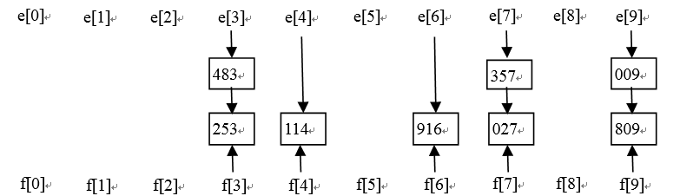
链式基数排序的基本思想是按照LSD方法进行排序

Slide 70
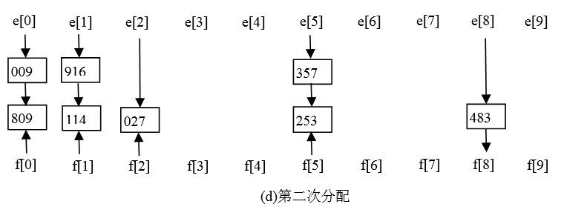

Slide 71
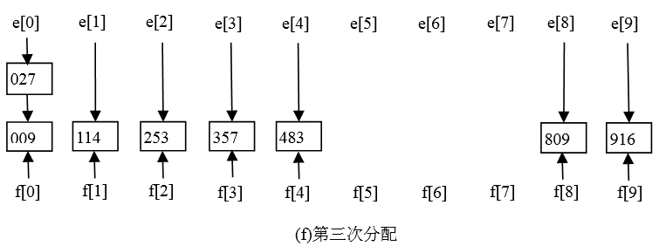
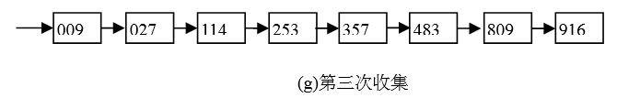

Slide 72
8．6 各种内排序方法的比较
排序方法 | 平均时间 | 最坏情况 | 辅助空间 | 稳定性
直接插入排序 | O（n²） | O（n²） | O（1） | 稳定
折半插入排序 | O（n²） | O（n²） | O（1） | 稳定
二路插入排序 | O（n²） | O（n²） | O（n） | 稳定
起泡排序 | O（n²） | O（n²） | O（1） | 稳定
直接选择排序 | O（n²） | O（n²） | O（1） | 不稳定
希尔排序 | O（n^{1.3}） | O（n^{1.3}） | O（1） | 不稳定
快速排序 | O（nlog₂n） | O（n²） | O（log₂n） | 不稳定
堆排序 | O（nlog₂n） | O（nlog₂n） | O（1） | 不稳定
2-路归并排序 | O（nlog₂n） | O（nlog₂n） | O（n） | 稳定
基数排序 | O ( d*(rd+n) ) | O ( d*(rd+n) ) | O (rd ) | 稳定

Slide 73
8.6.1各种内排序方法的选择
1．从时间复杂度选择
对元素个数较多的排序，可以选快速排序、堆排序、归并排序，元素个数较少时，可以选简单的排序方法。
2．从空间复杂度选择
尽量选空间复杂度为O（1）的排序方法，其次选空间复杂度为O(log2n)的快速排序方法，最后才选空间复杂度为O（n）二路归并排序的排序方法。

Slide 74
3．一般选择规则
当待排序元素的个数n较大，排序码分布是随机，而对稳定性不做要求时，则采用快速排序为宜。
当待排序元素的个数n大，内存空间允许，且要求排序稳定时，则采用二路归并排序为宜。
当待排序元素的个数n大，排序码分布可能会出现正序或逆序的情形，且对稳定性不做要求时，则采用堆排序或二路归并排序为宜。
当待排序元素的个数n小，元素基本有序或分布较随机，且要求稳定时，则采用直接插入排序为宜。
当待排序元素的个数n小，对稳定性不做要求时，则采用直接选择排序为宜，若排序码不接近逆序，也可以采用直接插入排序。
冒泡排序一般很少采用。

